Slide 1
Лекция 16. Заупокойные богослужения.

Slide 2
Виды заупокойных последований
Православная Церковь напутствует своих чад в загробную жизнь Таинствами Покаяния, Причащения и Елеосвящения. Кроме того, в минуты разлучения души с телом над ними совершается молебное пение на исход души – «Канон молебный ко Господу нашему Иисусу Христу, и Пречистой Богородице Матери Господни, при разлучении души от тела всякого правоверного».
По необходимости может совершаться «Чин, бываемый на разлучение души от тела, внегда человек долго страждет».
После смерти над телом православного христианина читается «Канон по исходе души от тела всякого правоверного».
Существует обычай чтения Псалтири над телом усопшего мирянина до погребения и в память его после погребения. Над почившими священниками и архиереями читают Евангелие.

Slide 3
Сразу после смерти православного христианина начинают петься панихиды. Панихида – букв. с греч. «всенощное» пение – заупокойное богослужение, представляющее собой сокращенную утреню, на котором молитвенно поминаются усопшие и в уповании на милосердие Божие испрашивается им прощение согрешений и блаженная вечная жизнь. Совершаются панихиды как до погребения усопшего, так и после – в 3-й, 9-й, 40-й день по смерти, в дни его рождения, тезоименитства, в годовщину смерти, в другие дни по просьбе родных.
Отпевание – особый богослужебный чин, совершаемый священником, которым Церковь провожает в вечную жизнь преставившегося от временного жития своего члена, молитвенно ходатайствуя ему прощение согрешений и упокоение в Небесном Царстве. Совершается по традиции Русской Церкви на третий день после смерти. Отпевание не совершается над некрещенными, отлученными от Церкви (еретиками), самоубийцами.
Заупокойная лития - краткое заупокойное последование, которое может совершаться ежедневно после вечерни и утрени (за исключенияем особых дней в году).

Slide 4
Виды отпеваний
1. Последование погребения мирских человек.
2. Последование исходное монахов.
3. Последование мертвенное над скончавшемся священником.
4. Чин погребения младенческого.
Также существует особый чин архиерейского отпевания.
В Пасхальную седмицу все эти чины несколько изменяются.
Иногда совершается заочное отпевание.
Имеется особое последование над усопшим неправославным.

Slide 5
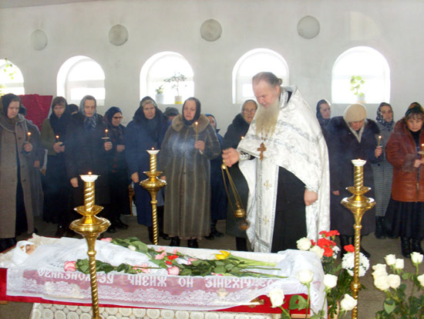
Каждение усопшего – воздаяние последней почести христианину, всю жизнь трудившегося исполнять заповеди Христовы и установления Святой Церкви.

Slide 6
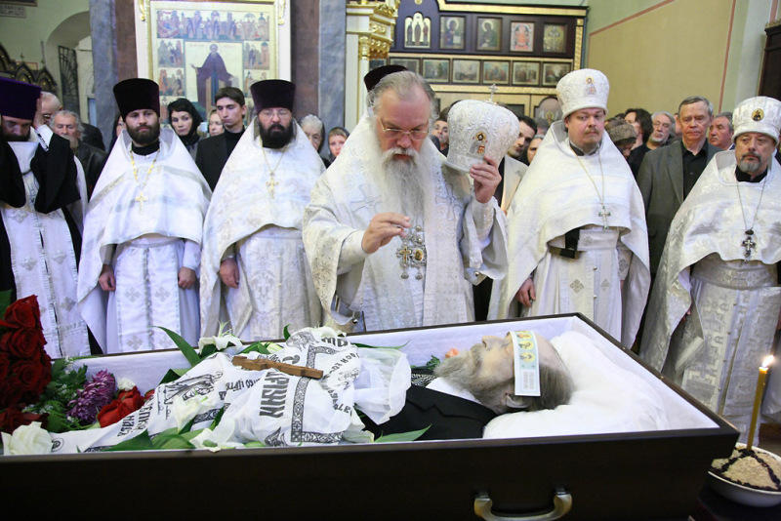
Отпевание Александра Солженицына (6.08.08)

Slide 7
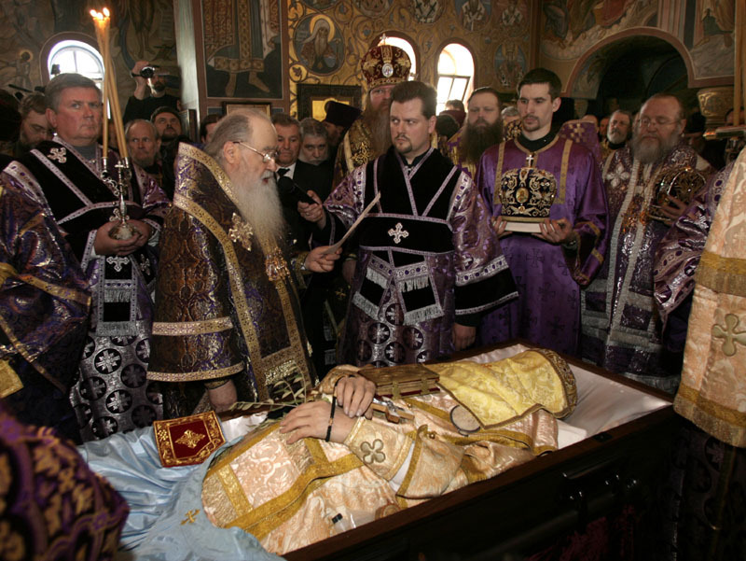
Отпевание митрополита Восточно-Американского и Нью-Йоркского Лавра (21.03.08)

Slide 8
Последование погребения мирских человек
Возглас священника: Благословен Бог наш:
Чтение 90 псалма: «Живый в помощи вышняго:».
Хор поет 17 кафизму (118 псалом): Благословен Ты, Господи, научи меня повелениям Твоим.
Непорочные в пути: Аллилуия.
Далее исполняется первая статия псалма на 6 глас, с припевом к каждому стиху: Аллилуия.
Блаженны непорочные в пути, ходящие в законе Господнем. Аллилуия.
Блаженны исследующие свидетельства Его, всем сердцем они взыщут Его. Аллилуия.
В конце статии: Слава: Аллилуия. И ныне: Аллилуия.
Малая ектения:
Диакон: Снова и снова в мире Господу помолимся!
Хор: Господи, помилуй.
Диакон: Еще молимся о упокоении души усопшего раба Божия [или: усопшей рабы Божией] (имя), и о прощении ему [или: ей] всякого согрешения, как вольного, так и невольного.
Хор: Господи, помилуй.
Диакон: Дабы Господь Бог водворил душу его [или:ее] там, где праведные обретают покой.
Хор: Господи, помилуй.
Диакон: Милости Божией, Царства Небесного и отпущения грехов его [или: ее] у Христа, бессмертного Царя и Бога нашего, просим.
Хор: Подай, Господи.
Диакон: Господу помолимся!
Хор: Господи, помилуй.
Священник произносит молитву: Боже духов и всякой плоти, смерть поправший и диавола упразднивший, и жизнь мiру Твоему даровавший! Сам, Господи, упокой душу усопшего раба Твоего[или усопшей рабы Своей](имя) в месте светлом, в месте блаженном, в месте отрадном, откуда отошли мука, скорбь и стенание. Всякое согрешение, соделанное им [или: ею] словом, или делом, или помышлением, как благой и человеколюбивый Бог, прости. Ибо нет человека, который жил бы и не согрешил, ибо только Ты один без греха, правда Твоя – правда навек и слово Твое – истина.
Ибо Ты – воскресение и жизнь и покой усопшего раба Твоего [или усопшей рабы Своей] (имя), Христе Боже наш, и Тебе славу воссылаем, со безначальным Твоим Отцом, и всесвятым и благим и животворящим Твоим Духом ныне, и всегда, и во веки веков.
Хор: Аминь.

Slide 9
Затем хор начинает исполнять вторую статию на 5 глас. В конце каждого стиха поет: Помилуй раба Твоего [или: рабу Твою].
Заповеди Твои: Помилуй раба Твоего [или: рабу Твою].
Руки Твои сотворили меня и создали меня; вразуми меня, и научусь заповедям Твоим. Помилуй раба Твоего[или: рабу Твою].
Боящиеся Тебя увидят меня и возвеселятся, ибо на слова Твои я уповал. Помилуй раба Твоего [или: рабу Твою].
В конце статии: Слава: Помилуй раба Твоего [или: рабу Твою]. И ныне: Помилуй раба Твоего [или: рабу Твою].
Малая ектения: Снова и снова в мире Господу помолимся!
Затем хор начинает исполнять третью статию на 3 глас.
Имя Твоё: Аллилуия.
Воззри на меня и помилуй меня по суду любящих имя Твоё. Аллилуия.
Стопы мои направь по слову Твоему, и да не овладеет мною никакое беззаконие. Аллилуия.
После окончания 17 кафизмы хор сразу поет тропари по «непорочных» на 6 глас:
Благословен Ты, Господи, научи меня повелениям Твоим.
Хор святых обрел источник жизни и дверь рая; да обрету и я путь покаяния. Я – пропавшая овца; призови меня, Спаситель, и спаси меня!
Благословен Ты, Господи, научи меня повелениям Твоим.
Об Агнце Божием провозгласившие и заколотые как агнцы, и к жизни нестареющей, святые, и вечной переселившиеся, Его усердно, мученики, просите, долгов прощение нам даровать.
Благословен Ты, Господи, научи меня повелениям Твоим.
Путем узким ходившие, прискорбным, все в жизни крест как ярмо поднявшие, и за Мною последовавшие с верою, придите, наслаждайтесь тем, что Я приготовил вам: наградами и венцами небесными! Образ я неизреченной Твоей славы, хотя ношу и язвы согрешений: пожалей Твое создание, Владыка, и очисти по Своему милосердию, и вожделенное отечество подай мне, снова делая меня гражданином рая.
Благословен Ты, Господи, научи меня повелениям Твоим.
В древности из небытия создавший меня и образом Твоим Божественным почтивший, но за нарушение заповеди снова меня возвративший в землю, из которой я был взят! К тому, что по подобию Твоему, возведи, чтобы в прежней красоте мне восстановиться.
Благословен Ты, Господи, научи меня повелениям Твоим.
Упокой, Боже, рабов Твоих, и посели их в раю, где хоры святых, Господи, и праведники сияют как светила, усопших рабов Твоих упокой, не смотря на все их согрешения.
Слава: Светом Тройственным сияющее единое Божество благоговейно воспоем, взывая: "Свят Ты, Отче Безначальный, Столь же Безначальный Сын и Божественный Дух: просвети нас, верою Тебе служащих, и исторгни из вечного огня.
И ныне: Радуйся, Досточтимая, Бога по плоти родившая для спасения всех, благодаря Тебе род человеческий обрел спасение; да обретем через Тебя рай, Богородица Чистая, благословенная.
Аллилуия, аллилуия, аллилуия, слава Тебе, Боже. Трижды.

Slide 10
Малая ектения: Снова и снова в мире Господу помолимся!
Возглас: Ибо Ты – воскресение и жизнь и покой усопшего раба Твоего [или усопшей рабы Своей] (имя), Христе Боже наш, и Тебе славу воссылаем, со безначальным Твоим Отцом, и всесвятым и благим и животворящим Твоим Духом ныне, и всегда, и во веки веков.
Хор: Аминь.
Поются тропари 5 гласа:
Упокой, Спаситель наш, с праведными раба Твоего[или: рабу Твою] и посели его [или: её] во дворах Твоих, как написано, не взирая, как Благой, на согрешения его [или: её] вольные и невольные, и на всё, в ведении и в неведении содеянное, Человеколюбец.
Слава: И на всё, в ведении и в неведении содеянное, Человеколюбец.
И ныне, Богородичен:От Девы воссиявший мiру, Христе Боже, и через Нее сынами Света нас явивший, помилуй нас.
Читается 50 псалом: Помилуй меня, Боже, по великой милости Твоей:
Затем следует пение канона, глас 6:
Песнь 1:
Ирмос: Как по суше прошел Израиль по бездне стопами, и взывал, гонителя фараона видя утопавшим: "Богу победную песнь воспоем!«
Припев: Дивен Бог во святых Своих, Бог Израилев (Пс 67:36).
В небесных чертогах доблестные мученики непрестанно молят Тебя Христе: от земли переселенного [или:переселенную] Тобою верного [или: верную] вечных благ достичь удостой.
Припев: Упокой, Господи, душу усопшего раба Твоего[или: усопшей рабы Твоей].
Устроив все, меня Ты создал, человека, живое сложное существо, как смирению, так и величию причастное; потому душу раба Твоего [или: рабы Твоей], Спаситель, упокой.
Слава: Быть гражданином рая и его возделывать в начале Ты мне определил, но за нарушение Твоей заповеди из него изгнал. Потому душу раба Твоего [или: рабы Твоей], Спаситель, упокой.
И ныне, Богородичен: Из ребра создавший прежде Еву, нашу праматерь, из непорочного чрева Твоего в плоть облекается: ею Он могущество смерти, Чистая, упразднил.

Slide 11
Песнь 3:
Ирмос: Нет святого, как Ты, Господи Боже мой, возвысивший достоинство верных Тебе, Благой, и утвердивший нас на камне исповедания Твоего.
Тропари 3 песни.
Малая заупокойная ектения.
Хор поет седален 6 гласа:
Поистине все – тщета, а жизнь земная – тень и сновидение; и, подлинно, попусту волнуется всякий, на земле рожденный, как гласит Писание: когда мiр приобретем, тогда во гроб вселимся, где вместе цари и нищие. Потому, Христе Боже, преставившегося [или: преставившуюся] упокой, как Человеколюбец.
Слава, и ныне, Богородичен: Всесвятая Богородица, во все время жизни моей не оставь меня, человеческому покровительству не вверяй меня, но Сама защити и помилуй меня!
Песнь 4:
Ирмос: "Христос – моя сила, Бог и Господь", – святая Церковь благоговейно поет, возглашая от чистого разума, в Господе торжествуя.
Тропари 4 песни.
Песнь 5:
Ирмос: Божественным светом Своим, Благой, души с рассвета к Тебе стремящихся любовью озари, – молюсь я, – чтобы знать Тебя, Слово Божие, истинного Бога, от мрака грехов к Себе призывающего.
Тропари 5 песни.
Песнь 6:
Ирмос: Житейское море видя поднимающееся волнами искушений, я, к тихой пристани Твоей прибегнув, взываю Тебе: «Возведи от гибели жизнь мою, Многомилостивый!»
Тропари 6 песни.
Малая заупокойная ектения.

Slide 12
Хор поет кондак, глас 8:
Со святыми упокой, Христе, душу раба Твоего [или: рабы Твоей], там, где нет ни боли, ни скорби, ни стенания, но жизнь бесконечная.
Икос: Ты Сам – один бессмертный, сотворивший и создавший человека: мы же, смертные, из земли были созданы, и в ту же землю пойдем, как повелел Ты, создав меня и сказав мне: "Ты земля, и в землю отойдешь", куда все мы, смертные, пойдем, надгробное рыдание претворяя в песнь "Аллилуия!«
Песнь 7:
Ирмос: Росоносною соделал печь Ангел для благочестивых отроков, а Божие веление, халдеев опалявшее, мучителя убедило взывать: "Благословен Ты, Боже отцов наших!«
Тропари 7 песни.
Песнь 8:
Ирмос: Из пламени Ты для благочестивых росу источил, и жертву праведника водою попалил: ибо все Ты совершаешь, Христе, одним Своим хотением. Тебя мы превозносим во все века.
Тропари 8 песни.
Песнь 9:
Ирмос: Невозможно людям увидеть Бога, на Которого не смеют полки Ангелов взглянуть; но чрез Тебя, Всечистая, стало видимым для смертных Слово воплощенное. Его величая, мы вместе с небесными воинствами Тебя восхваляем.
Тропари 9 песни.
Малая заупокойная ектения.

Slide 13
Хор поет самогласны преподобного Иоанна Дамаскина:
Глас 1: Какое наслаждение житейское пребывает печали непричастным? Какая слава стоит на земле неизменно? Все тени немощнее, все снов обманчивее: одно мгновение – и все это смерть наследует. Но во свете, Христе, лица Твоего, и в усладе Твоей красоты, кого Ты избрал, упокой, как Человеколюбец!
Самогласны 2-7 гласов.
Глас 8: Плачу и рыдаю, когда себе представлю смерть, и увижу в гробницах лежащую по образу Божию созданную нашу красоту безобразной, бесславной, не имеющей вида. О чудо! Что это за совершившееся над нами таинство? Как мы были преданы тлению? Как сочетались со смертью? Воистину повелением Бога, как написано, подающего преставившемуся [или: преставившейся] упокоение.

Slide 14
Блаженны, глас 6:
Во Царствии Твоём помяни нас, Господи, когда придешь во Царствии Твоём.
Блаженны нищие духом, ибо их есть Царство Небесное.
Блаженны плачущие, ибо они утешатся.
Блаженны кроткие, ибо они наследуют землю.
Блаженны алчущие и жаждущие правды, ибо они насытятся.
Блаженны милостивые, ибо они помилованы будут.
Разбойника, на кресте "Помяни меня!" Тебе возгласившего, Ты, Христе, прежде всех рая гражданином сделал. Покаяния его удостой и меня, недостойного.
Блаженны чистые сердцем, ибо они Бога узрят.
Над жизнью господствующий и над смертью! Во дворах святых упокой, того, кого ты принял от жизни кратковременной, взывающего [или: взывающую]: "Помяни меня, когда придешь во Царствии Твоем!"
Блаженны миротворцы, ибо они будут наречены сынами Божиими.
Над душами властвующий и над телами, в Чьей руке дыхание наше, скорбящих утешение! Упокой во стране праведных, кого перенес от нас Ты – раба Твоего[или: рабу Твою].
Блаженны гонимые за правду, ибо их есть Царство Небесное.
Христос да упокоит тебя в стране живых, и врата рая да отворит тебе, и явит Царства гражданином, и отпущение тебе даст, того, в чем согрешил [или: согрешила] ты в жизни, христолюбец [или: христолюбица]!
Блаженны вы, когда будут поносить вас и гнать и всячески неправедно злословить за Меня.
Выйдем и узрим в могилах, что нагие кости – человек, пища червей и смрад, и познаем, что такое богатство, красота, сила и благолепие.
Радуйтесь и веселитесь, ибо велика ваша награда на небесах (Мф 5:3–12).
Услышим, что возглашает Вседержитель:"Увы ищущим увидеть страшный день Господень! Ведь он – тьма: ибо огнем испытает все.
Слава: Безначальность, и рождение, и исхождение исповедуя, поклоняюсь Отцу родившему, славлю Сына рожденного, воспеваю просиявшего со Отцом и Сыном – Духа Святого.
И ныне, Богородичен:Как из сосцов Своих Ты молоко источаешь, Дева? Как питаешь Питателя всего творения? Как знает Он Сам, источивший воду из скалы, жилы водные жаждавшему народу, как написано.

Slide 15
Прокимен, глас 6: Блажен путь, которым пойдёшь в сей день, душа, ибо уготовано тебе место упокоения.
Стих: К Тебе, Господи, я воззову: Боже мой, не промолчи, презрев меня.
Чтение 270 зачала из книги Апостол:
Братья, мы не хотим, чтобы вы оставались в неведении об умерших, дабы вы не были в печали, как прочие, не имеющие надежды. Ибо, если мы верим, что Иисус умер и воскрес, то таким же образом и усопших Бог приведет чрез Иисуса с Ним. Ибо это мы вам говорим словом Господним, что мы живые, остающиеся до пришествия Господа, отнюдь не опередим усопших, потому что Сам Господь при слове повеления, при гласе Архангела и трубе Божией сойдет с неба, и мёртвые во Христе воскреснут прежде; затем мы, живые, оставшиеся, вместе с ними восхищены будем на облаках для встречи с Господом в воздух, и так всегда с Господом будем ( 1 Фес 4:13–17).
Аллилуия, глас 6.
Стих: Блажен, кого избрал и приблизил Ты, Господи.

Slide 16
Чтение Евангелия:
Сказал Господь пришедшим к Нему Иудеям: истинно, истинно говорю вам: слово Мое слушающий и верующий Пославшему Меня имеет жизнь вечную и на суд не приходит, но перешел из смерти в жизнь. Истинно, истинно говорю вам: приходит час, и ныне есть, когда мертвые услышат голос Сына Божия и, услышав, оживут. Ибо, как Отец имеет жизнь в Самом Себе, так дал Он и Сыну иметь жизнь в Самом Себе, и дал Ему власть и суд творить, потому что Он – Сын Человеческий. Не удивляйтесь этому, потому что приходит час, когда все, находящиеся в гробницах, услышат голос Сына Божия и выйдут: сотворившие благое – в воскресение жизни, а сделавшие злое – в воскресение суда. Не могу Я Сам по Себе творить ничего: как слышу, сужу, и суд Мой праведен, потому что не ищу воли Моей, но воли Пославшего Меня Отца (Ин 5:24–30).

Slide 17
Обычно на практике сразу после чтения Евангелия священник читает над усопшим разрешительную молитву:
Господь наш Иисус Христос Божественною Своею благодатию, даром же и властию, данною святым Его учеником и апостолом, во еже вязати и решити грехи человеков, рек им: приимите Духа Святаго, ихже отпустите грехи, отпустятся им; ихже удержите, удержатся; и елика аще свяжете и разрешите на земли, будут связана и разрешена и на небеси. От онех же и на ны другдругоприимательно пришедшею, да сотворит чрез мене смиреннаго прощенно и сие по духу чадо (имя) от всех, елика яко человек согреши Богу словом, или делом, или мыслию, и всеми своими чувствы, волею или неволею, ведением или неведением. Аще же под клятвою или отлучением архиерейским или иерейским бысть, или аще клятву отца своего или матере своея наведе на ся, или своему проклятию подпаде, или клятву преступи, или иными некиими грехи яко человек связася; но о всех сих сердцем сокрушенным покаяся, и от тех всех вины и юзы да разрешит его; елика же за немощь естества забвению предаде, и та вся да простит ему, человеколюбия ради Своего, молитвами Пресвятыя и Преблагословенныя Владычицы нашея Богородицы и Приснодевы Марии, святых славных и всехвальных апостол, и всех святых. Аминь.

Slide 18
Сугубая заупокойная ектения
Диакон: Помилуй нас, Боже, по великой милости Твоей, молимся Тебе, услышь и помилуй.
Хор: Господи, помилуй (трижды на каждое прошение).
Еще молимся о упокоении души усопшего раба Божия [или: усопшей рабы Божией] (имя), и о прощении ему [или: ей]всякого согрешения, как вольного, так и невольного.
Дабы Господь Бог водворил душу его [или:её] там, где праведные обретают покой.
Милости Божией, Царства Небесного и отпущения грехов его [или: её] у Христа, бессмертного Царя и Бога нашего, просим.
Хор: Подай, Господи.
Диакон: Господу помолимся!
Хор: Господи, помилуй.
После ектеньи первый из священников, (или архиерей, если он присутствует), став рядом с телом умершего, громким голосом произносит молитву:
Боже духов и всякой плоти, смерть поправший и диавола упразднивший, и жизнь мiру Твоему даровавший! Сам, Господи, упокой душу усопшего раба Твоего[или усопшей рабы Своей](имя) в месте светлом, в месте блаженном, в месте отрадном, откуда отошли мука, скорбь и стенание. Всякое согрешение, соделанное им [или: ею] словом, или делом, или помышлением, как благой и человеколюбивый Бог, прости. Ибо нет человека, который жил бы и не согрешил, ибо только Ты один без греха, правда Твоя – правда навек и слово Твое – истина.
Возглас: Ибо Ты – воскресение и жизнь и покой усопшего раба Твоего [или усопшей рабы Своей] (имя), Христе Боже наш, и Тебе славу воссылаем, со безначальным Твоим Отцом, и всесвятым и благим и животворящим Твоим Духом ныне, и всегда, и во веки веков.

Slide 19
По возгласе бывает целование или последнее прощание с умершим, которое совершается при пении стихир 2 гласа:
Придите, последнее целование дадим, братия, умершему [или: умершей], благодаря Бога; ибо он покинул [или: она покинула] родных своих и к могиле спешит, уже не заботясь о суетном и о многострадальной плоти. Где ныне родственники и друзья? Теперь мы разлучаемся. Да упокоит его [или: её] Господь, помолимся!
Слава, глас 6: Видя меня безгласным / и бездыханным пред вами лежащим [или: безгласную и бездыханную пред вами лежащую], восплачьте [все] обо мне: братья и друзья, родные и знакомые: ведь вчерашний день я беседовал с вами, и внезапно настиг меня страшный час смерти. Но придите, все любящие меня, и целуйте меня последним целованием: ведь не буду уже с вами ходить, или собеседовать впредь. Ибо к Судии я отхожу, где нет лицеприятия: ведь раб и владыка там вместе предстоят, царь и воин, богатый и бедный в равном достоинстве: ибо каждый от своих дел или прославится, или постыдится. Но прошу всех и молю непрестанно обо мне молиться Христу Богу, чтобы не был я низведен [или: не была я низведена] по грехам моим на место мучения, но да поместит Он меня туда, где свет жизни.
И ныне, Богородичен: По ходатайствам Родившей Тебя, Христе, и Предтечи Твоего, апостолов, пророков, иерархов, преподобных и праведных, и всех святых усопшего раба Твоего [или: усопшую рабу Твою] упокой.

Slide 20
После прощания с умершим следует Лития
Читается Трисвятое по «Отче наш».
Хор поет тропари 4 гласа:
Со духами праведных скончавшихся душу раба Твоего [или: рабы Твоей], Спаситель, упокой сохраняя ее в блаженной жизни, той, что у Тебя, Человеколюбец.
В месте упокоения Твоем, Господи, где все святые Твои обретают покой, упокой и душу раба Твоего [или:рабы Твоей], ибо Ты Один – Человеколюбец.
Слава: Ты – Бог наш, сошедший во ад и муки узников прекративший, Сам и душу раба Твоего [или: рабы Твоей] упокой.
И ныне: Единая чистая и непорочная Дева, Бога во чреве носившая неизреченно, ходатайствуй о спасении души раба Твоего [или: рабы Твоей].
Сугубая заупокойная лития
Диакон: Премудрость.
Священник: Пресвятая Богородица, спаси нас.
Хор: Честью высшую Херувимов и несравненно славнейшую Серафимов, девственно Бога-Слово родившую, истинную Богородицу – Тебя величаем.
Священник: Слава Тебе, Христе Боже, надежда наша, слава Тебе.
Хор: Слава, и ныне, Господи, помилуй (трижды). Благослови.
Священник произносит отпуст: Над живыми и мертвыми владычествующий, Воскресший из мёртвых Христос, истинный Бог наш, по молитвам Пречистой Своей Матери, святых славных и всехвальных Апостолов, преподобных и богоносных отцов наших, и всех святых Своих, душу от нас преставившегося раба Своего [или преставившейся рабы Своей] (имя), в селениях праведных водворит, в недрах Авраама упокоит и к праведным сопричтет, а нас помилует, как Благой и Человеколюбец.
Хор: Аминь.
Диакон или священник возглашает: Во блаженном успении вечный покой подай, Господи, усопшему рабу Твоему [или усопшей рабе Твоей] (имя), и сотвори ему [или ей] вечную память!
Хор: Вечная память (трижды).

Slide 21
После отпевания следует погребение.
«С пением «Святый Боже...» гроб с телом усопшего выносится из храма. В знак примирения и единения с душою усопшего Святая Церковь предает его тело земле. Для этого священник перед закрытием гроба и опусканием его в могилу посыпает крестообразно землю на тело умершего, произнося: «Господня земля, и исполнение ея, вселенная, и вси живущие на ней». Затем на усопшего возливается елей, что совершается в том случае, если над усопшим при его жизни было совершено Таинство елеосвящения. Оставшийся от помазания освященный елей с вином крестообразно возливается на тело усопшего в знамение воскресения тела и в знак того, что усопший жил и умер во Христе. Иногда на гроб усопшего посыпается пепел из кадильницы, который знаменует угасание земной жизни во имя вечной жизни, которая столь же благоугодна Богу, как фимиам кадильный».
(Прот. Геннадий Нефедов «Таинства и обряды Православной Церкви»)

Slide 22
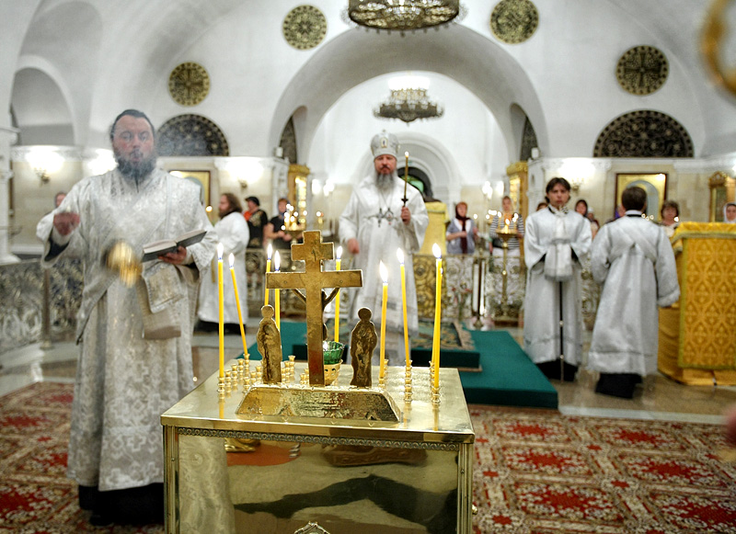
Панихида в храме

Slide 23
Схема чинопоследования панихиды в пяток вечера в притворе храма по Типикону (глава 14)
I часть
«Благословен Бог наш...»
Трисвятое по «Отче наш...» «Господи, помилуй» (12) «Приидите, поклонимся...» (3)
Псалом 90: «Живый в помощи Вышняго...».
Ектения: «Миром Господу помолимся».
«Аллилуиа», глас 8-й со стихами.
Тропари «Глубиною мудрости...» и «Тебе и Стену, и Пристанище имамы...».
Кафизма 17 «Блаженни непорочнии...» (разделенная на две статии)
По первой статии ектения малая заупокойная.
По второй — тропари по Непорочных с припевом «Благословен еси Господи...».
Ектения малая.
Седален «Покой, Спасе наш...» и Богородичен «От Девы возсиявый миру...».
Псалом 50.
II часть Канон Октоиха по гласу.
После 3-й песни ектения, седален «Воистину суета всяческая...».
После 6-й песни ектения, кондак «Со святыми упокой...» и икос «Сам Един еси Бессмертный...».
По 9-й песни «Богородицу и Матерь Света...», «Людие: Дуси и души праведных...» и ирмос 9-й песни.
III часть Лития.
Трисвятое по «Отче наш...».
Тропари «Со духи праведных скончавшихся...».
Ектения: «Помилуй нас, Боже...», молитва: «Боже духов...».
Премудрость. Пресвятая Богородице, «Слава Тебе, Христе Боже...».
Отпуст: «Воскресый из мертвых...».
«Во блаженном успении вечный покой...».
«Вечная память...».

Slide 24
Дни поминовения усопших
Вселенская родительская (мясопустная) суббота.
Субботы 2-й, 3-й и 4-й седмиц Великого поста.
Вселенская родительская (Троицкая) суббота.
Дмитриевская родительская суббота (суббота перед памятью св. влкмч. Дмитрия Солунского – 25 окт.).
Радонница (вторник Недели о Фоме).
В день Усекновение главы св. Иоанна Предтечи (29 авг.).
Поминовение всех усопших, пострадавших в годину гонений за веру Христову (Собор новомучеников и исповедников Российских: воскресенье 25 янв./7 февр.- 1/14 февр.).
Поминовение успоших воинов (26 апр./9 мая).

